Slide 1

K3r-Tech
projet
Pour un Dev-eloppement plus vert

Slide 2
Introduction
Fiers de vous présentez notre projet
Notre équipe, Nos origines
Notre projet
Informations Supplémentaires
Objectifs et Services
Pourquoi K3r-Tech ?
Nos documents d’activité
Où nous trouver ?

Slide 3
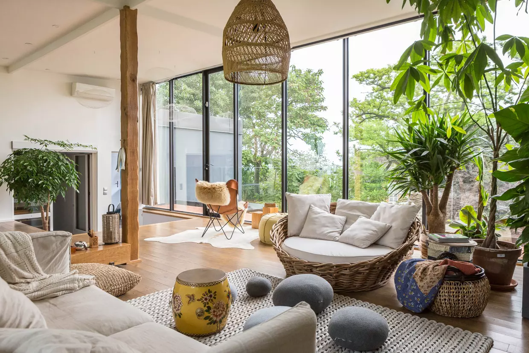


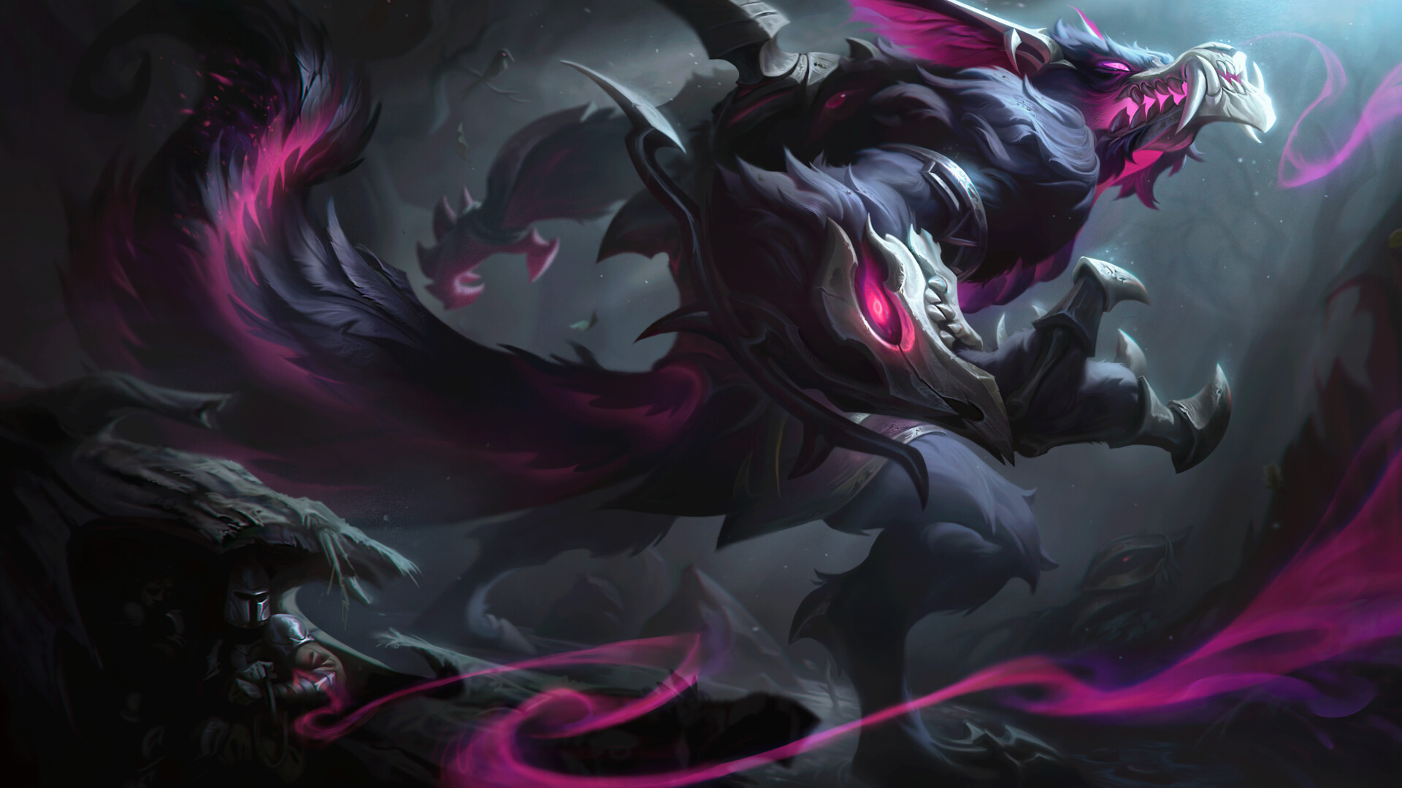
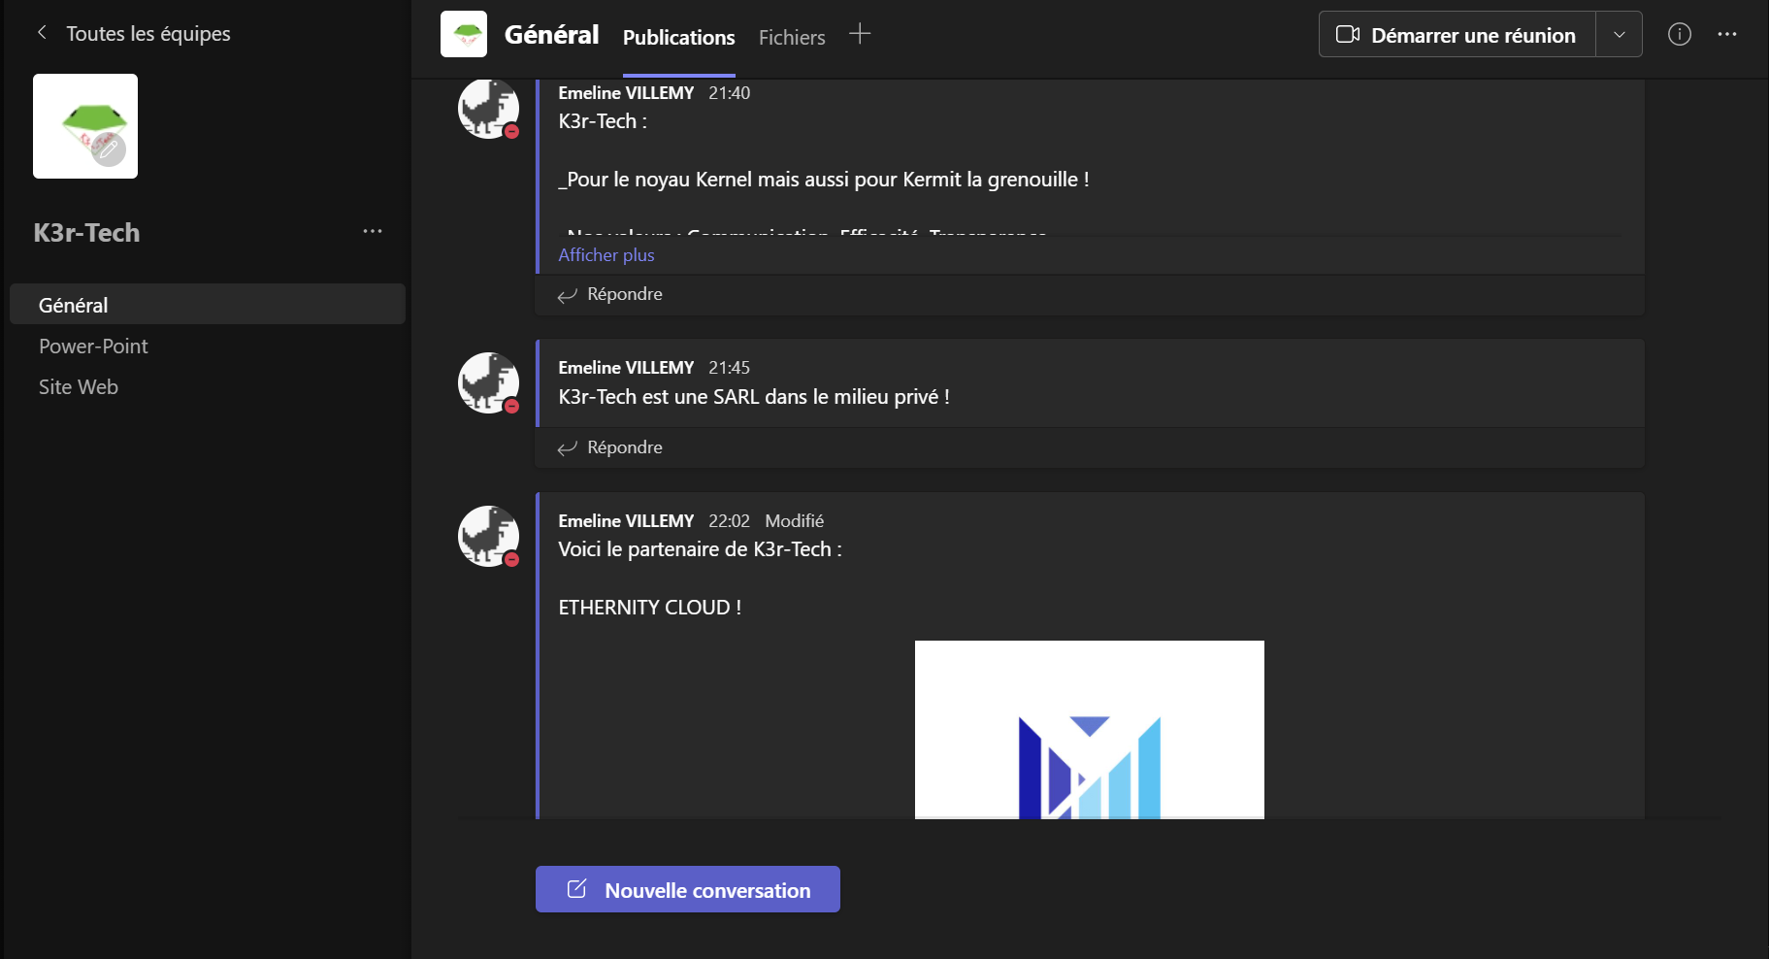
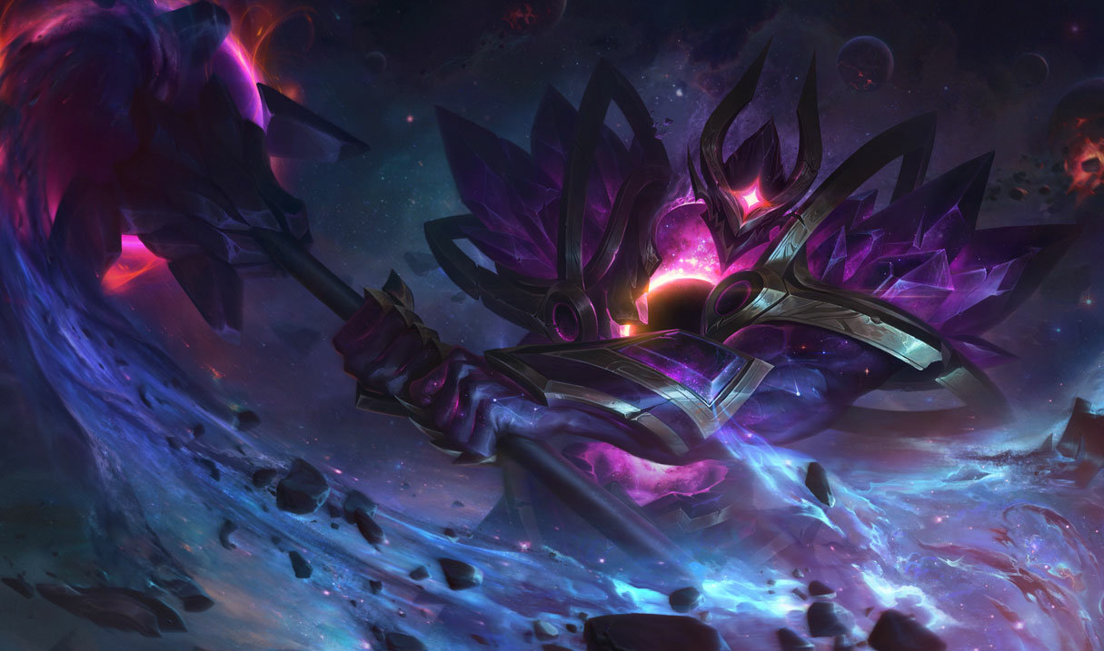
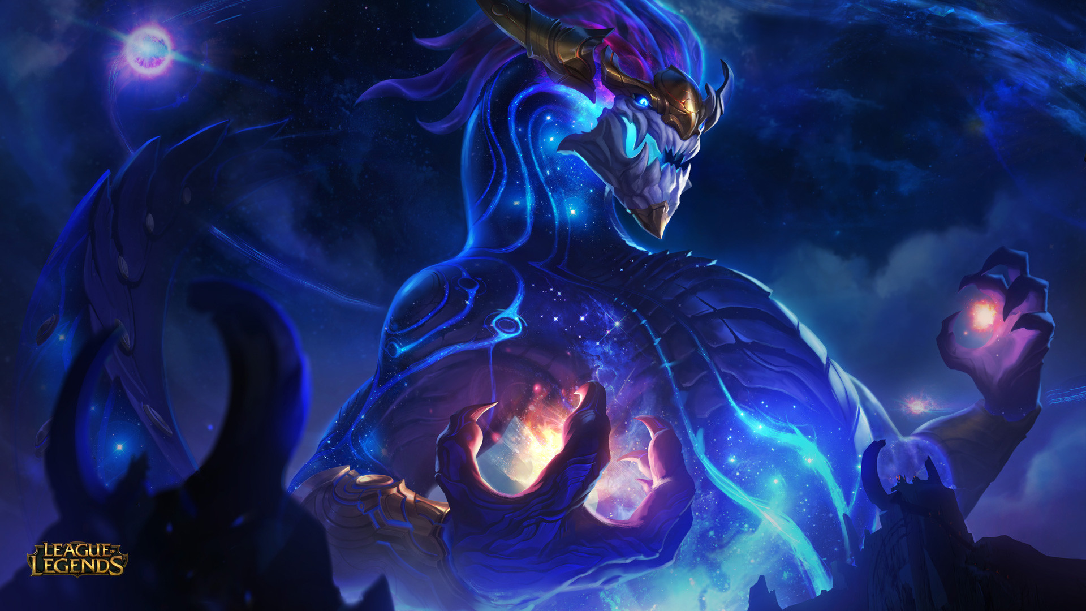
Notre équipe, Nos origines
A l’origine, un noyau, une couleur et un animal. Une cause et 4 entrepreneurs ! Voici notre équipe :
Notre environnement de travail : Teams
Emeline
Ryan
Nathan
Antonin

Slide 4
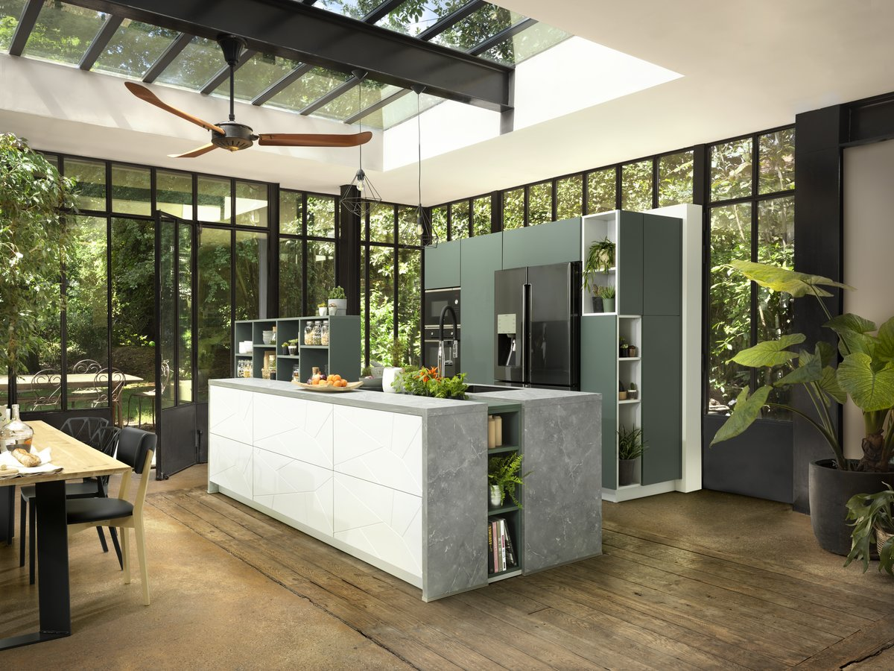

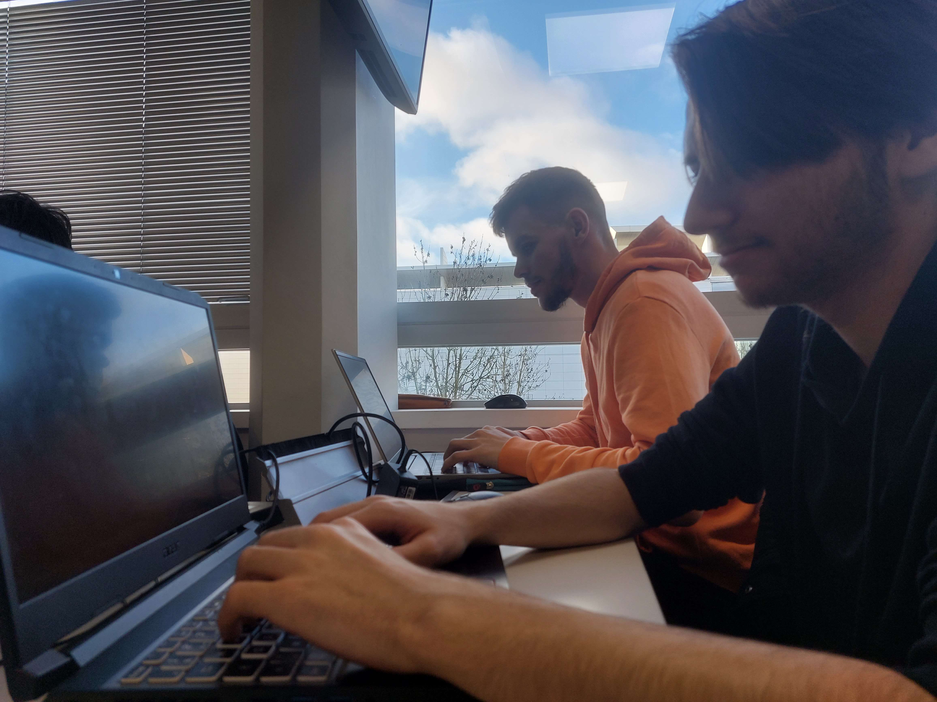
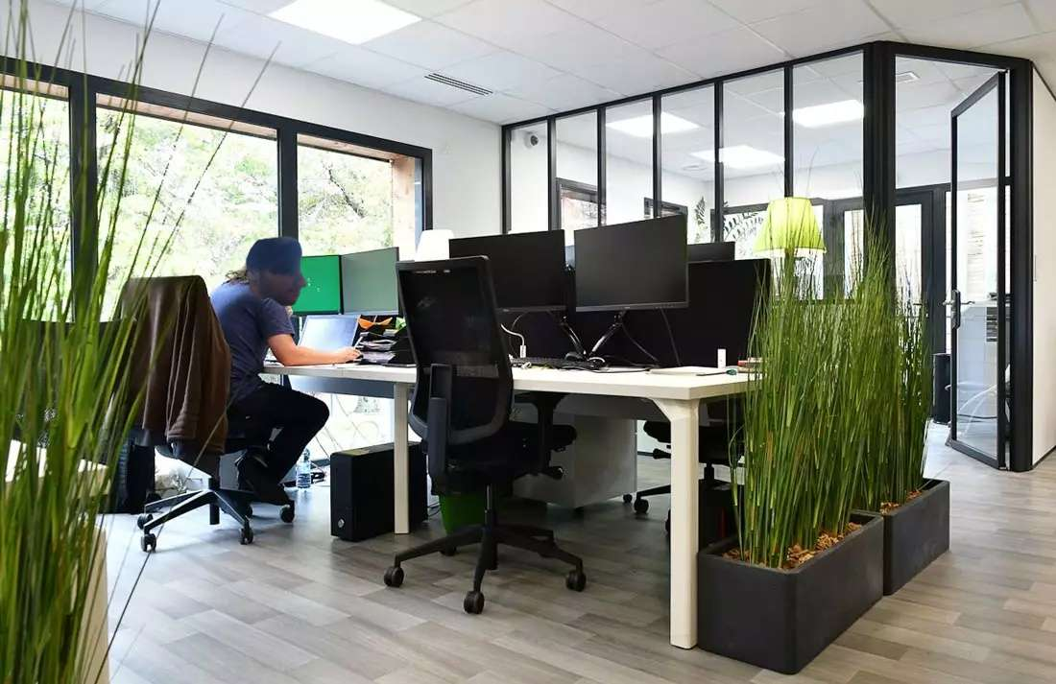
Notre Projet :
En accord avec la nature
Nos valeurs d’entreprise : Communication, Efficacité, Transparence
Nos rôles divers
Line : PDG, responsable réseaux sociaux, administrateur réseau
Ryan : Manager, comptable, intervenant Développement
Antonin : DRH, agent commerciale, intervenant, Administration
Nathan : Développeur Web, maintenance de sites

Slide 5
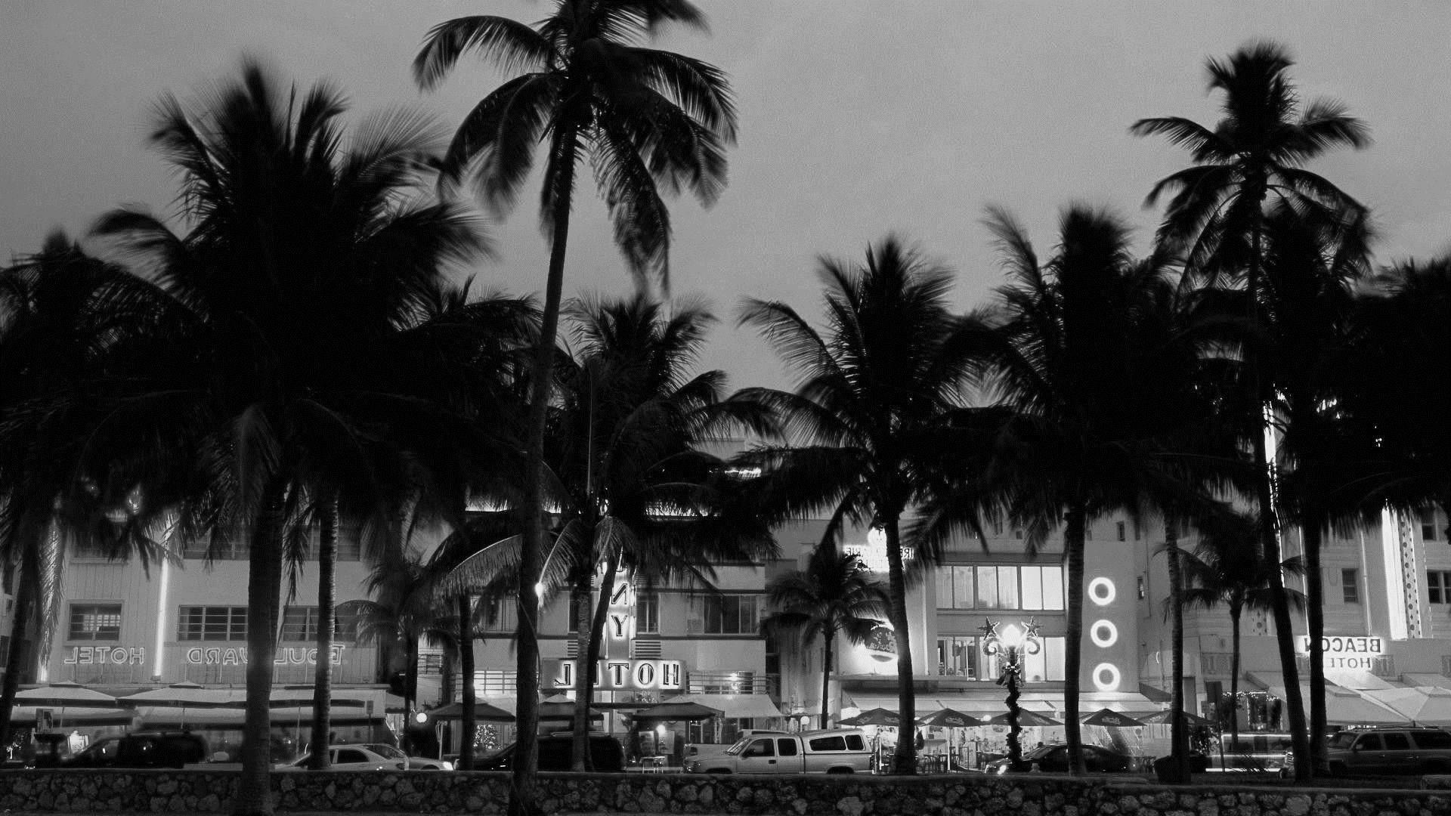
Informations supplémentaires
Notre statut juridique :
notre charte graphique :
#75BB3F #90C226 #54A021 #05202E
#F9404F #95CFA6 #95C531 #2B681F #4F9C25
-SARL (Société A Responsabilités Limitées) -Milieu privé, K3r-Tech n’intervient pas dans les milieux d’ordre publique.
Trebuchet MS (En-têtes) Trebuchet MS (Corps) Arial Calibri (corps)

Slide 6
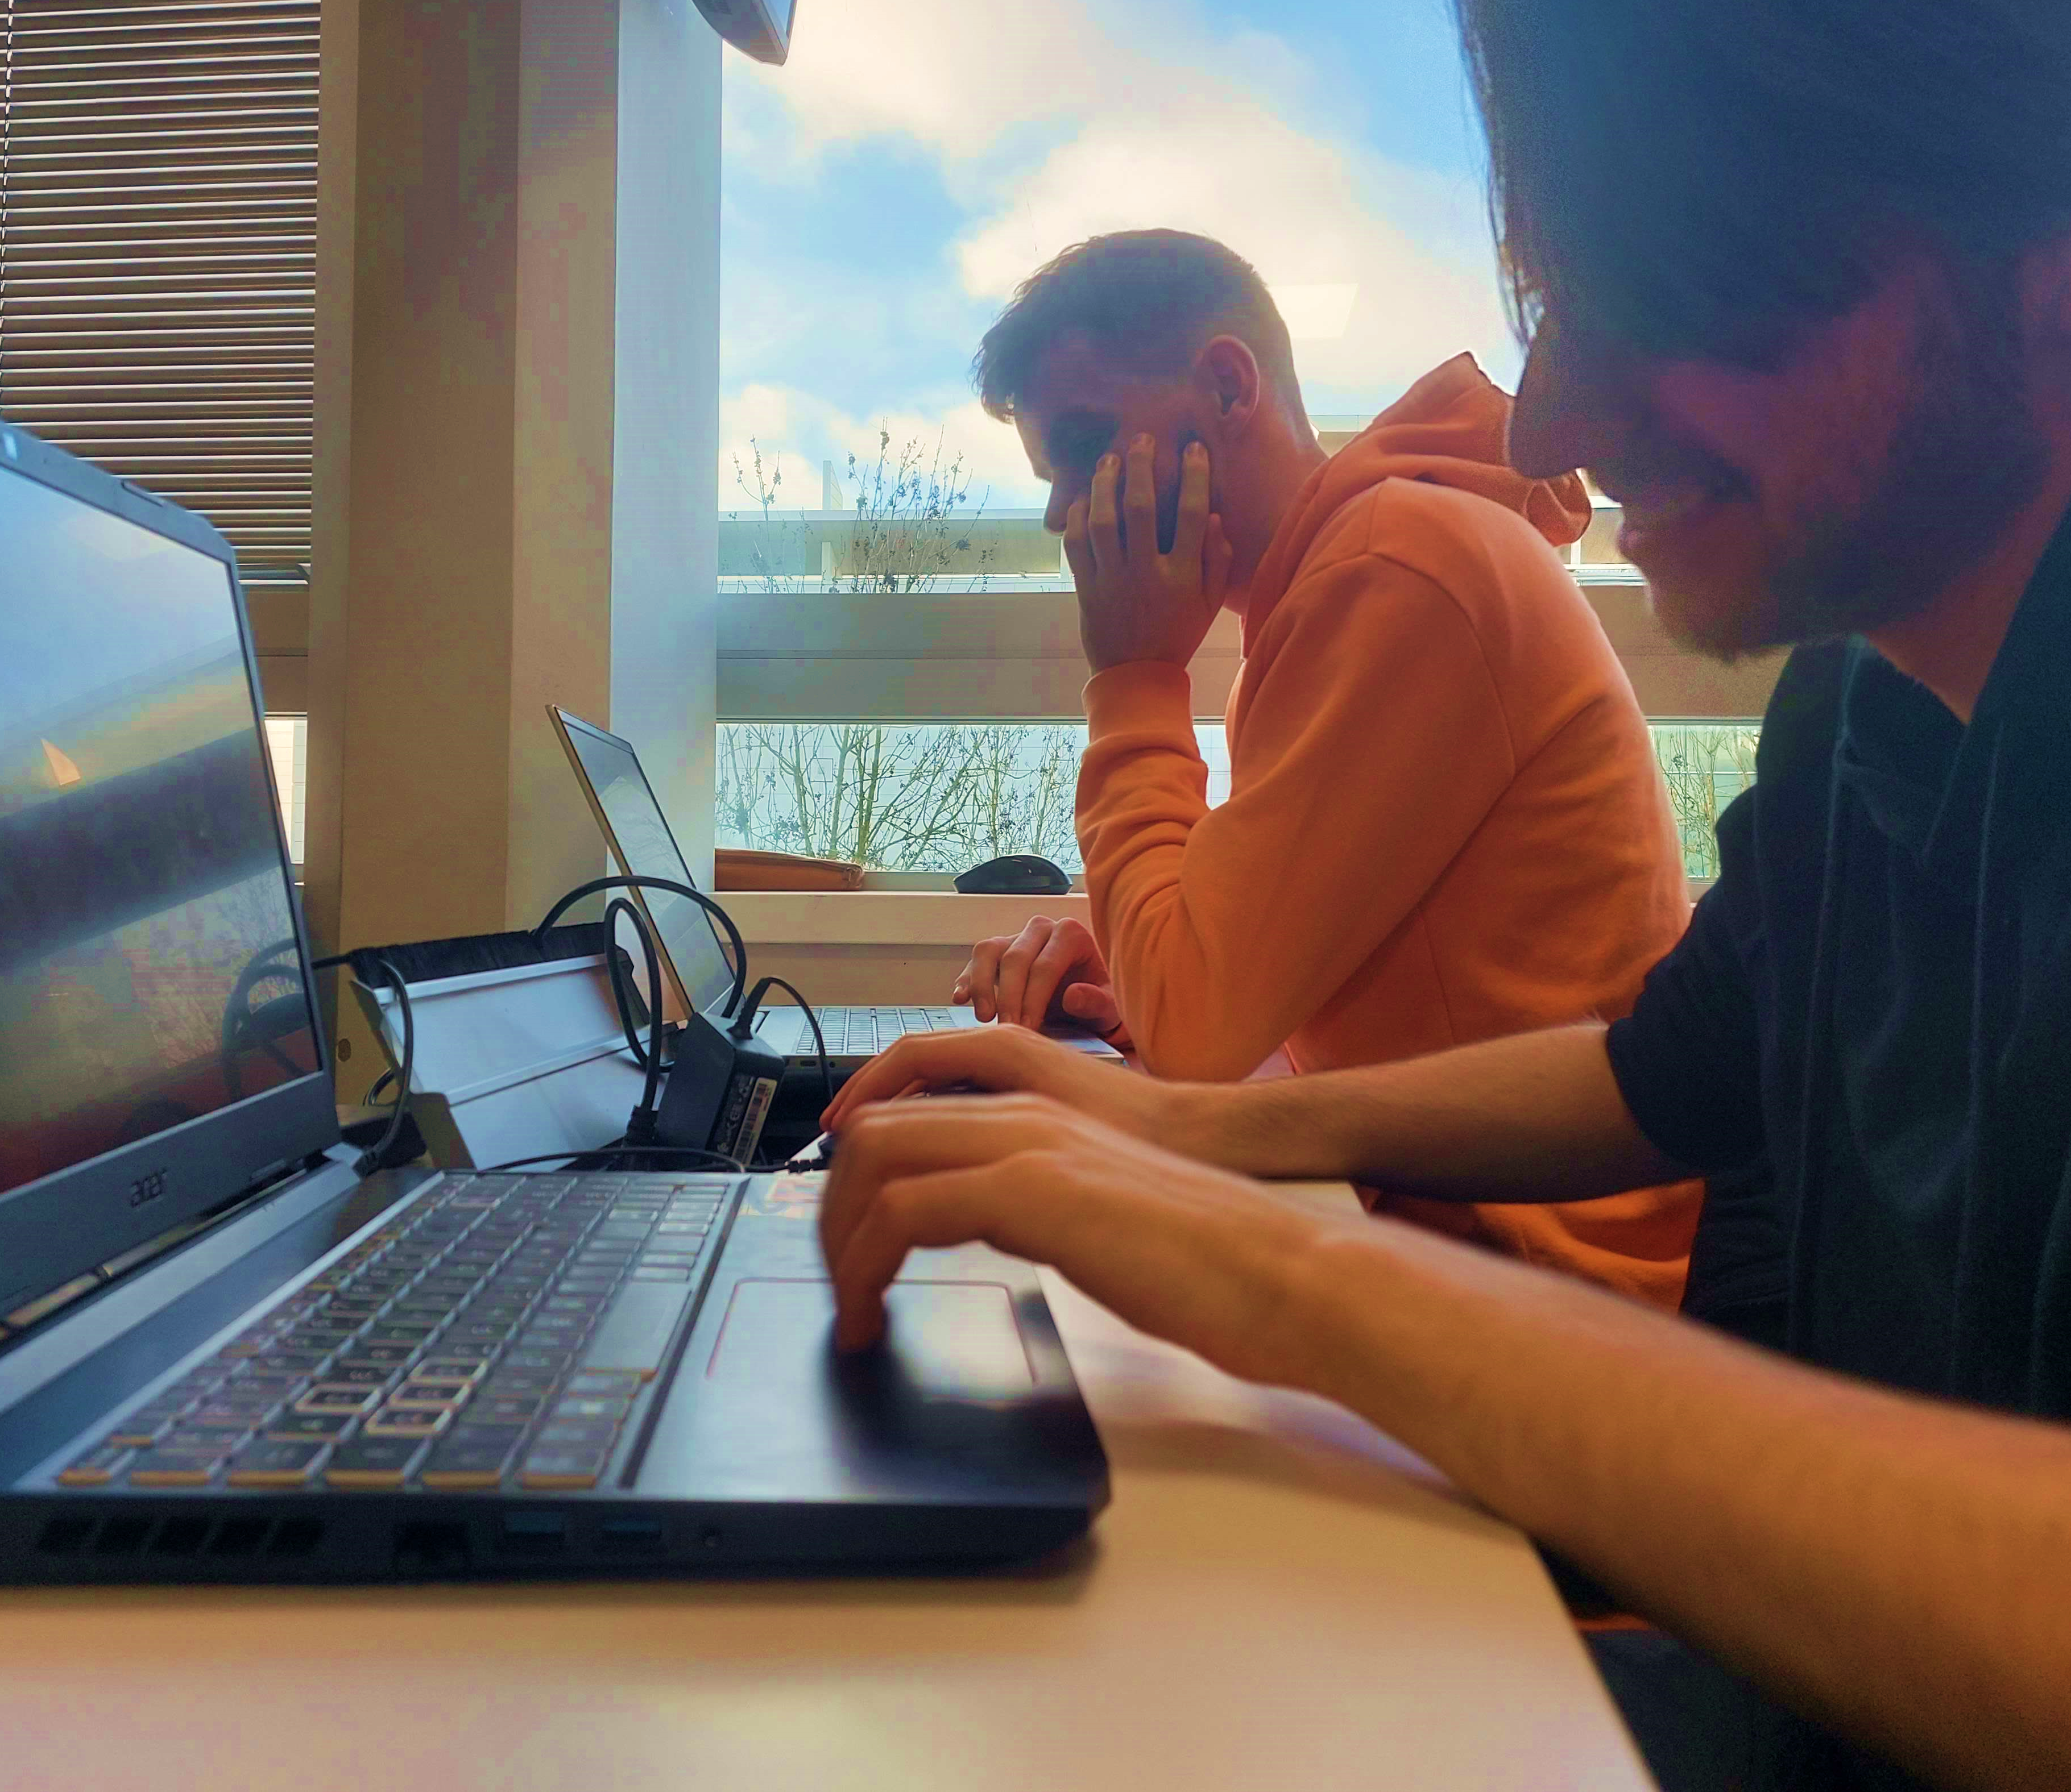
Objectifs et Services

Slide 7


Nos services
Nos objectifs
Développement de sites :
Notre équipe développe votre site de manière éco-responsable (greencode) a partir d’un certain palier de clientèle
Hébergement responsable :
Notre équipe et nos partenaires hébergent votre site et vos données dans des serveurs éco responsables
Aidez les entreprises a développer leur site et leur infrastructures de manière durable. Grâce au Green code et au Green Computing ! Notre partenaire : Notre partenariat avec Ethernity Cloud nous permet plus d’efficacité et de capacité afin de sensibiliser plus d’entreprises.

Slide 8
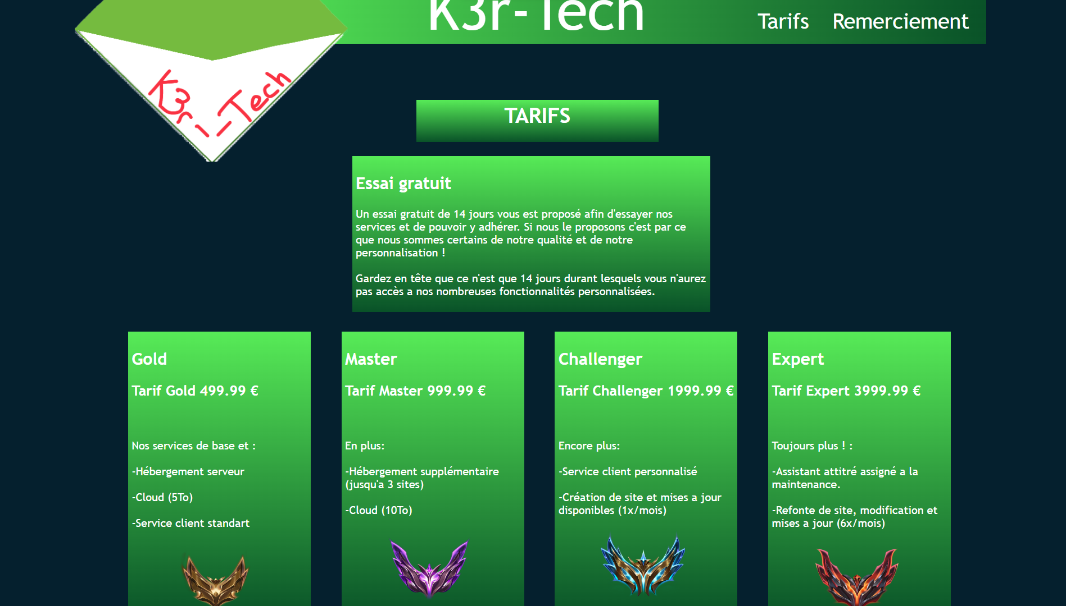
Tarifs :

Slide 9
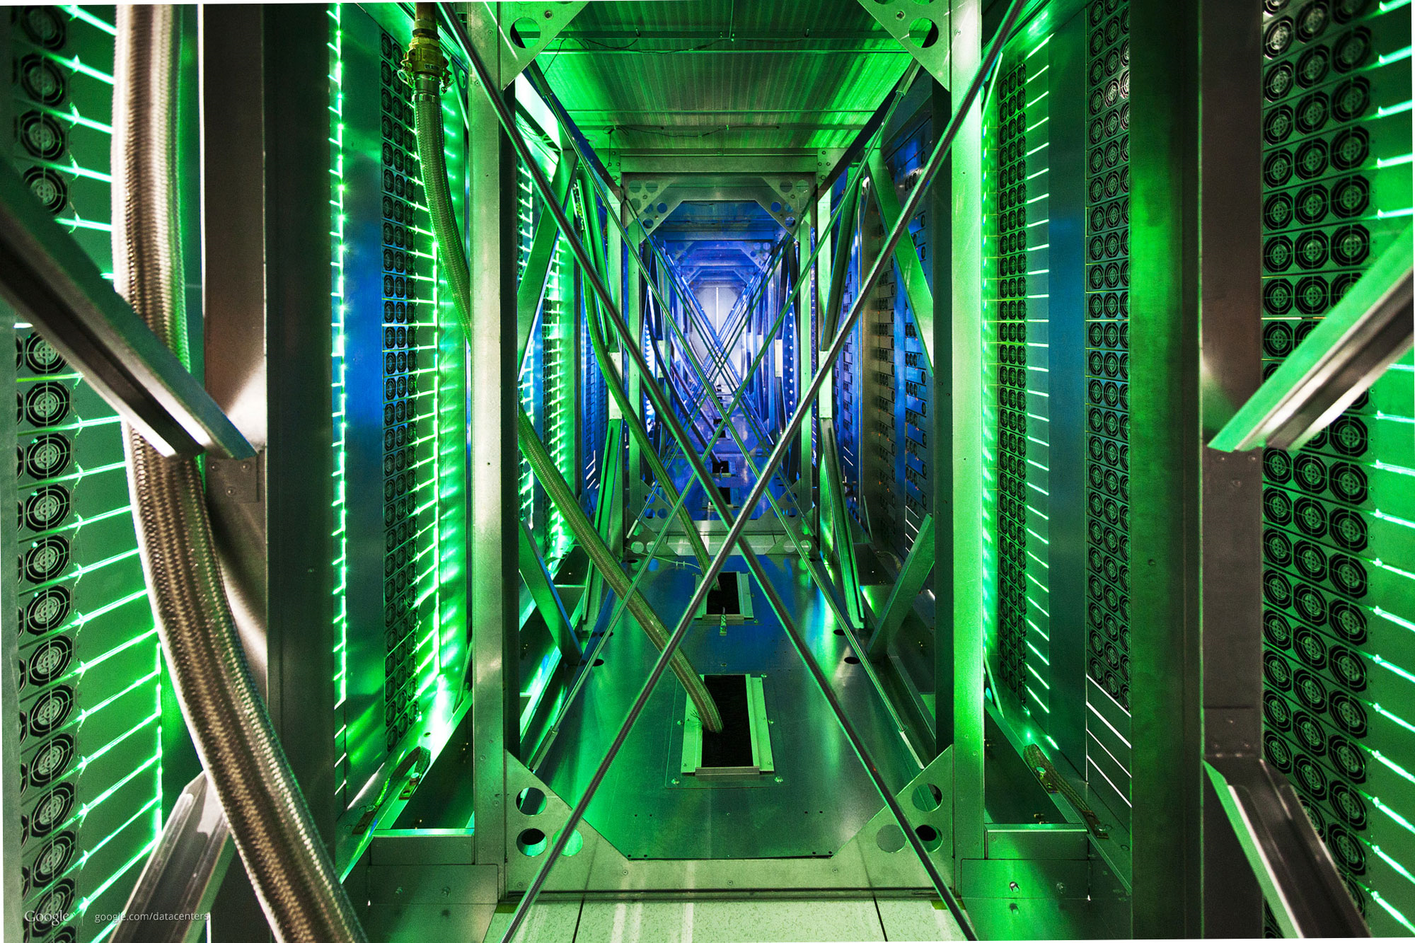
Pourquoi K3r-Tech ?
Nos concurrents directs :
Oli Via Net :
Sokeo :
Avantages K3r-Tech : _Service de suivi pour nos clients _Notre seul secteur d’activité c’est vous
Inconvénients K3r-Tech : _sous effectif : rendu plus long
_Différence de budget et de temps
Ceci est une image de nos data center !

Slide 10
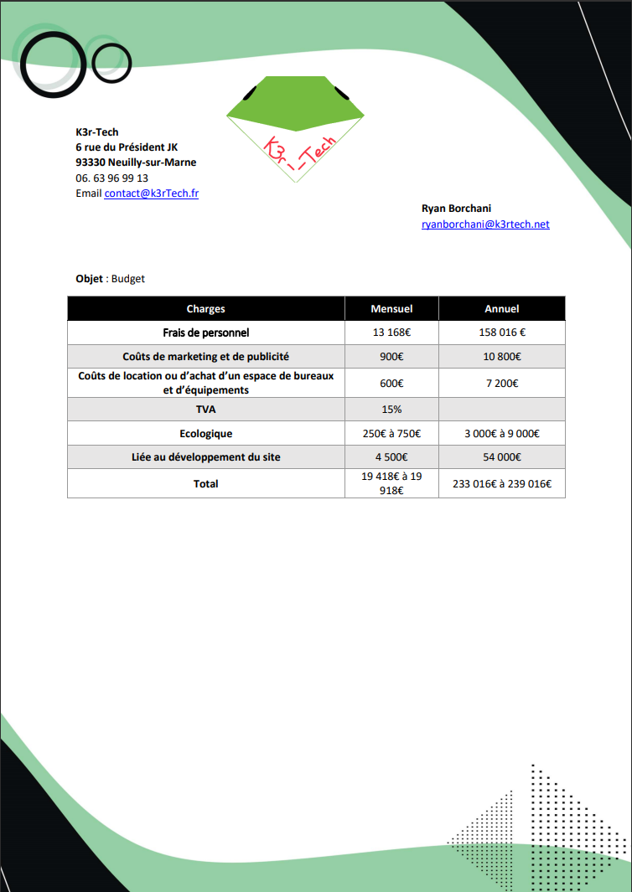
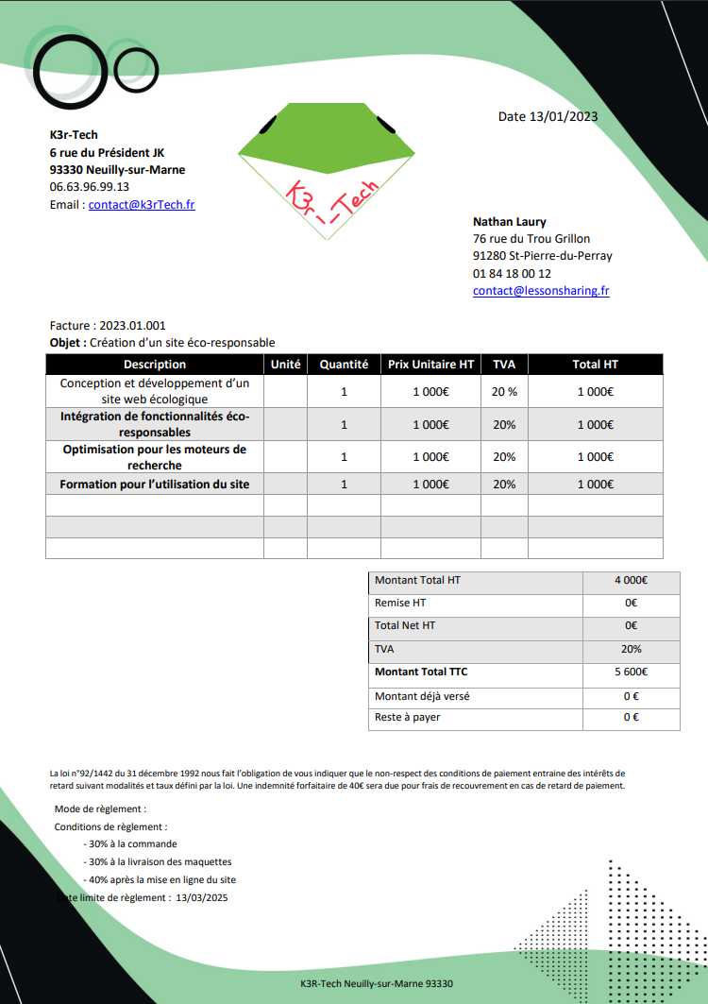
Tout nos documents sont a disposition ci-joint : documents administratifs
Nos différents documents :
Fiche de budget :
Facture client :

Slide 11
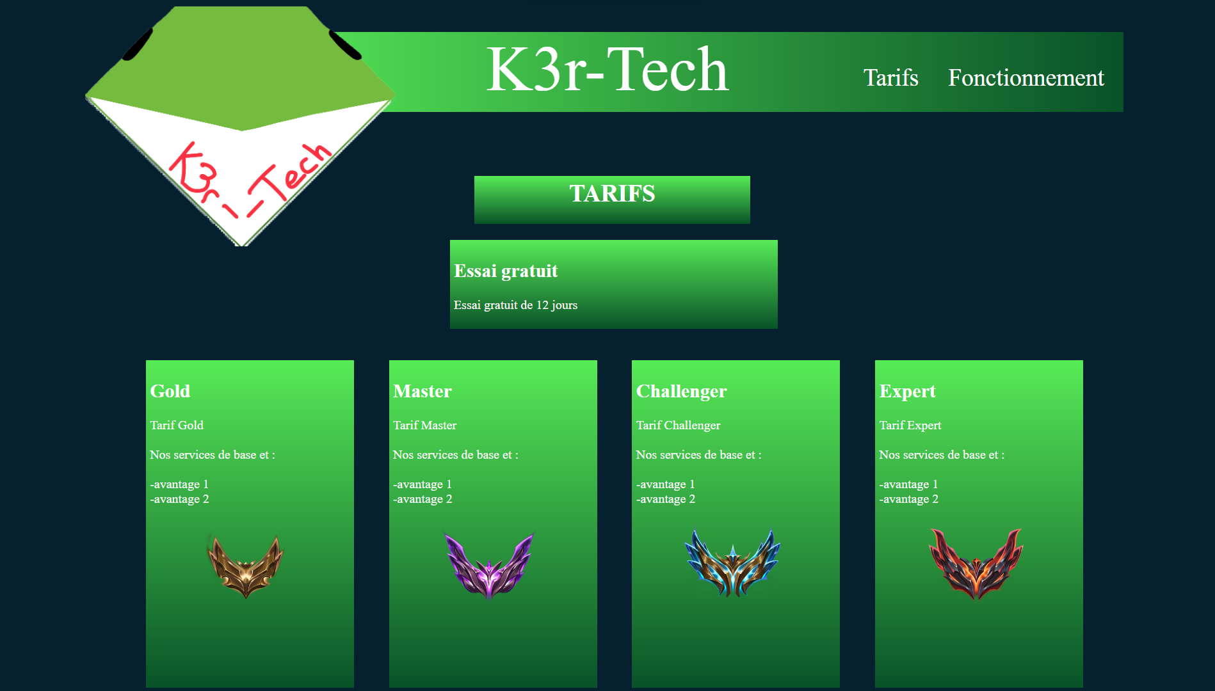



Où nous trouver ?
Notre site officiel :
Nos réseaux sociaux :
https://www.linkedin.com/in/kermit-technologie-294632260/ https://www.facebook.com/profile.php?id=100089199460623 https://youtu.be/BBJa32lCaaY
Linkedin
Facebook
Instagram

Slide 12
Merci…
A vous, clients et spectateurs
Au staff K3r-Tech
Nos partenaires (Ethernity Cloud)
Aux différents collaborateurs

